Slide 1
Образовательная деятельность по познанию в средней группе
«Витаминный калейдоскоп»
Воспитатель - Баданова О.В.

Slide 2
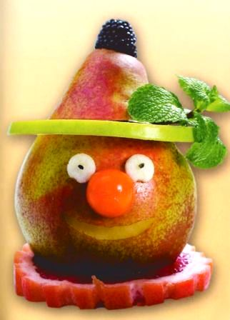
Путешествие в страну «Фрутляндию»
Нас в веселой и вкусной стране встречает Фрутик. Он приготовил для нас задания, давайте проверим как хорошо мы знаем жителей этой страны. Как вы думаете,ребята, кто живет в стране Фрутляндии?

Slide 3
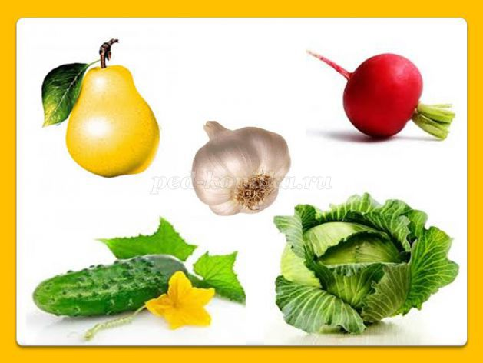
1 задание на внимание «Найди лишний»
Определите и назовите, что лишнее?

Slide 4
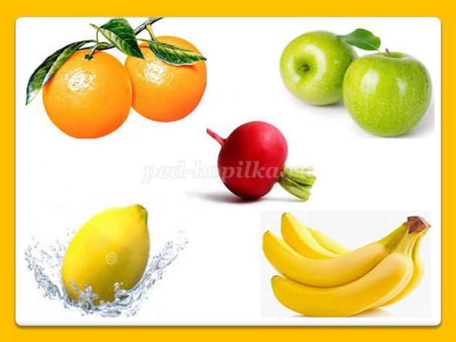

Slide 5
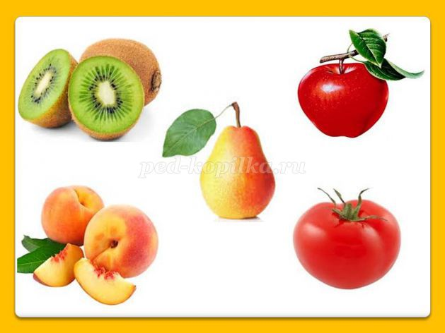

Slide 6
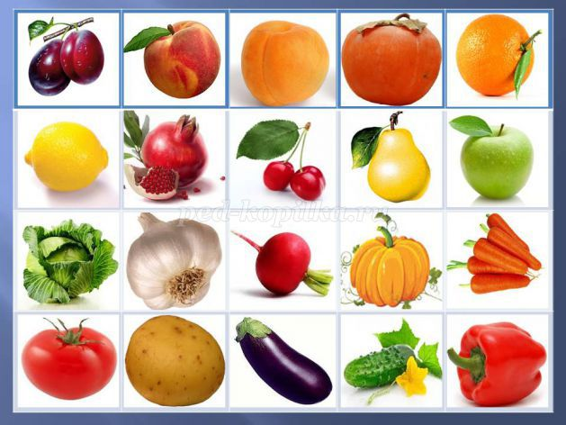
2. Задание «Во саду ли в огороде»
Определите что, где растет?

Slide 7
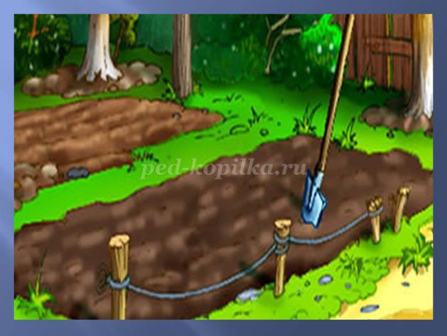
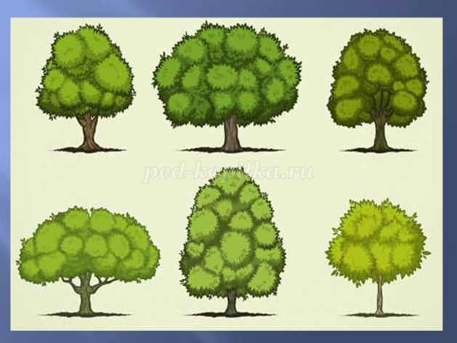

Slide 8
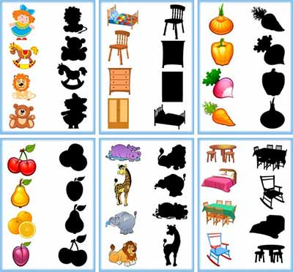
3. Задание «Где, чья тень?»

Slide 9
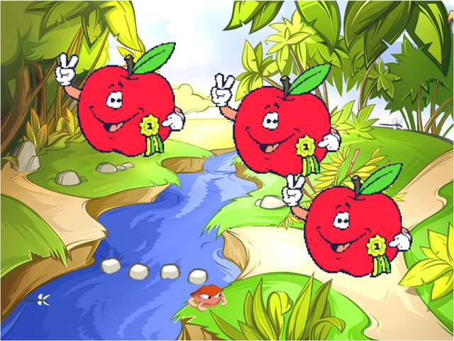
4. Задание развлекательное «Фруктовая зарядка»
Будем мы варить компот. (маршировать на месте)
Фруктов нужно много. Вот. (показать руками - "много")
Будем яблоки крошить,
Грушу будем мы рубить,
Отожмем лимонный сок,
Слив положим и песок. (имитировать, как крошат, рубят, отжимают, кладут, насыпают песок)
Варим, варим мы компот, (повернуться вокруг себя)
Угостим честной народ. (хлопать в ладоши)

Slide 10
5. Задание «Отгадайка»
Круглое, румяное с дерева достану я,
На тарелку положу, «Кушай, мамочка»,- скажу.
Все о ней боксеры знают
С ней удар свой развивают.
Хоть она и неуклюжа,
Но на фрукт похожа.
Желтый цитрусовый плод
В странах солнечных растёт.
Но на вкус кислейший он,
А зовут его …

Slide 11
С оранжевой кожей,
На мячик похожий,
Но в центре не пусто,
А сочно и вкусно.
Плод все лето зеленого цвета,
А ранней осенью-красный с просинью.
Знают этот фрукт детишки,
Любят есть его мартышки.
Родом он из жарких стран
В тропиках растет …

Slide 12
Наш друг Фрутик в подарок приготовил нам сказку
Сказка про Яблочко
В стране Фрутляндии, в саду у бабы Вари выросло Яблочко. Увидела его внучка Иринка и спрашивает:
- Ты кто?
- Я - крепкое, хрустящее,
Чудо настоящее.
Желтое и красное –
Кожица атласная.
Яблочко румяное
Детям всем желанное! – ответило яблоко.
Побежала Иринка к бабе Варе и рассказала о чудесном фрукте.

Slide 13
- Яблоки — самый ценный фрукт из наших отечественных плодов. Среди фруктов это, можно сказать, наш хлеб насущный. Свежие яблоки у нас не переводятся почти целый год. Они придают силу, продлевают молодость и помогают бороться с болезнями – сказала баба Варя.

Slide 14
- Яблоко - чудесный фрукт
Оно растет и там и тут
Полосатое, цветное
Свежее и наливное
Сок его всем полезен,
Помогает от болезней.
Чтоб здоровым сильным быть,
Надо яблоки любить
Все без исключения-
В этом нет сомнения! – воскликнула Иринка.
Решила Иринка, что будет всегда есть яблоки и про болезни забудет навсегда.

Slide 15
И вы ,ребята, если будет всегда есть фрукты , про болезни забудете навсегда. До новых встреч!

